Slide 1
進度報告 FPGA專案練習
負 責 人：吳紹郁
目前成員：吳紹郁
報告日期：2024/11/22
開始日期：2024/11/09
結束日期： 2024/11/21

Slide 2
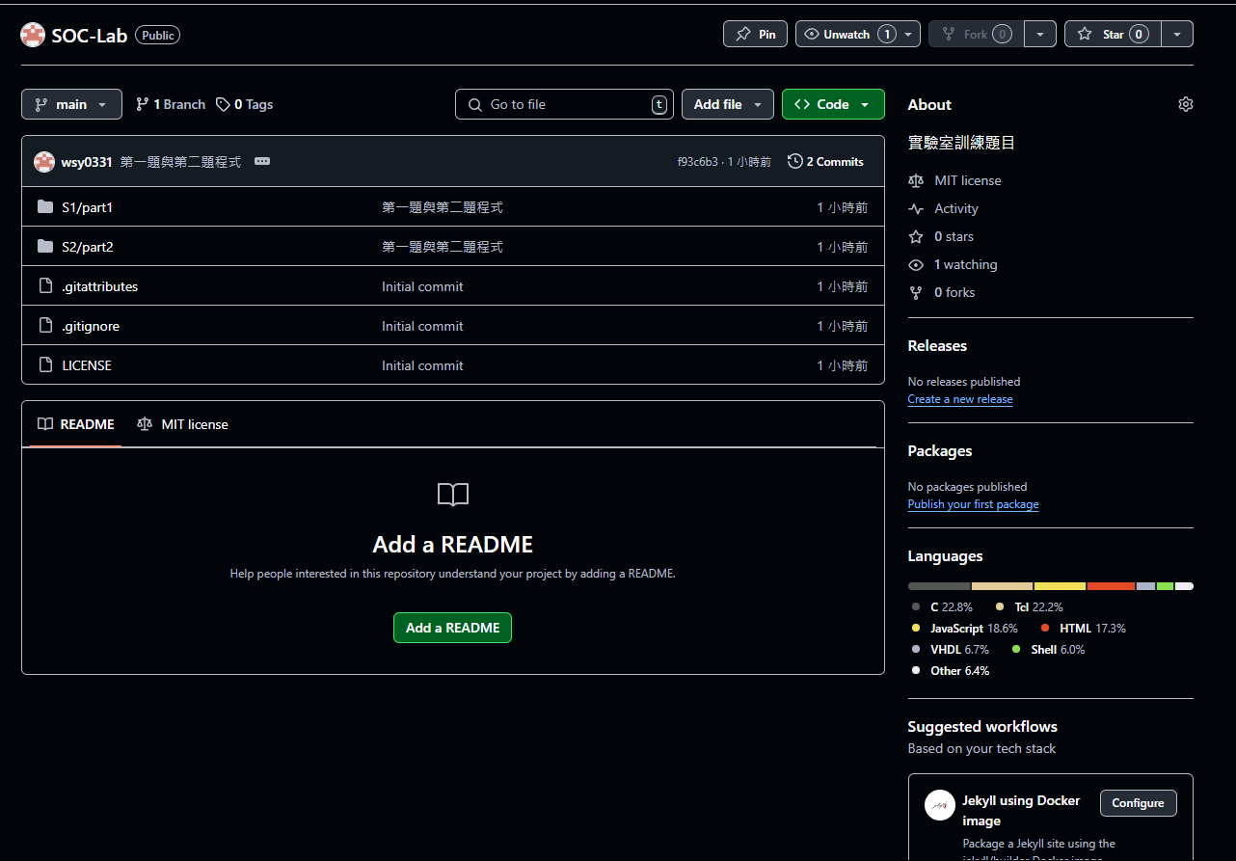
控管記錄 - Git (2024/11/18)

Slide 3
當週進度
十一月：
2024/11/10~2024/11/16：
理解計數器的動作原理
查詢相關計數器的資料
完成第一題
完成第一題的簡報內容
2024/11/17~2024/11/22：
計數器的上下限原理
查詢8位元的寫法
先用出上數，在用下數
完成第二題
做完相關簡報

Slide 4
進度統整
十一月：
2024/11/10~2024/11/16：
完成第一題
完成第一題的簡報內容
2024/11/17~2024/11/22：
完成第二題
做完相關簡報

Slide 5
需求列表 – 軟體需求 (2024/11/10更新)
Vivado 2018.3

Slide 6
模組列表 (2024/11/10更新)
開源library
use IEEE.STD_LOGIC_1164.ALL;
use IEEE.STD_LOGIC_ARITH.ALL;
use IEEE.STD_LOGIC_UNSIGNED.ALL;
use IEEE.NUMERIC_STD.ALL;

Slide 7
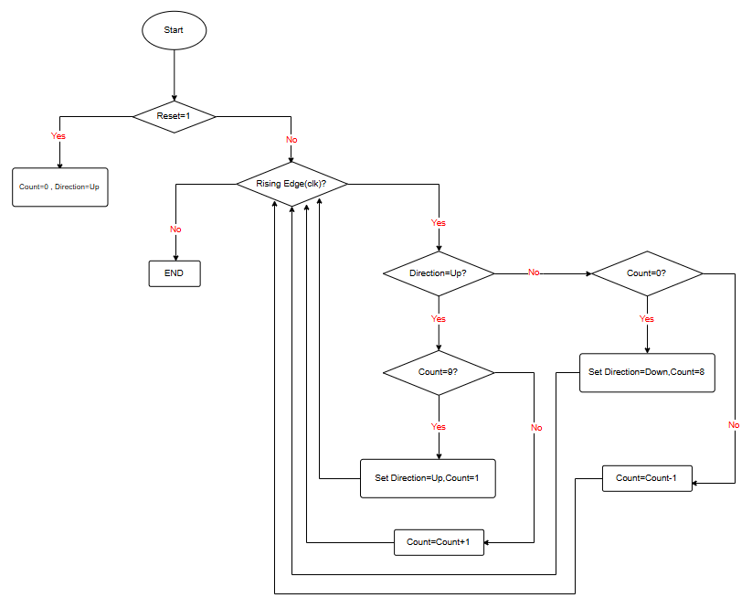
系統分析 – 系統流程圖 (2024/11/19更新)

Slide 8
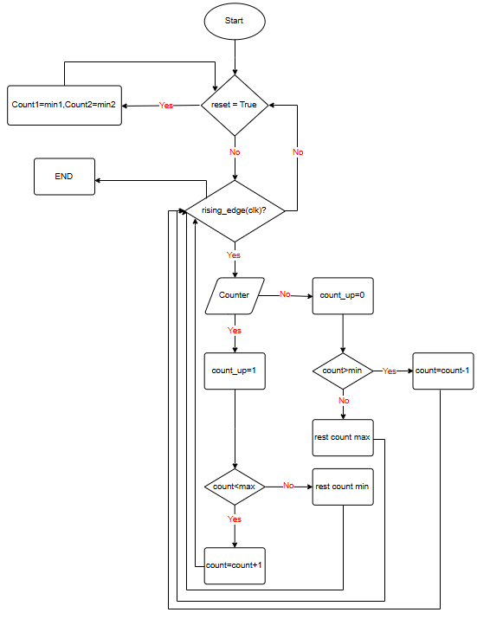
系統分析 – 系統流程圖 (2024/11/21更新)

Slide 9
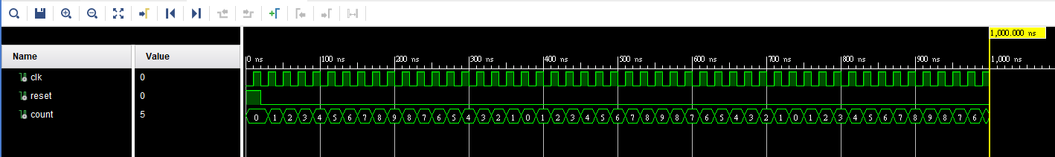
系統分析 – 時序圖 (2024/11/10更新)
上數
下數

Slide 10
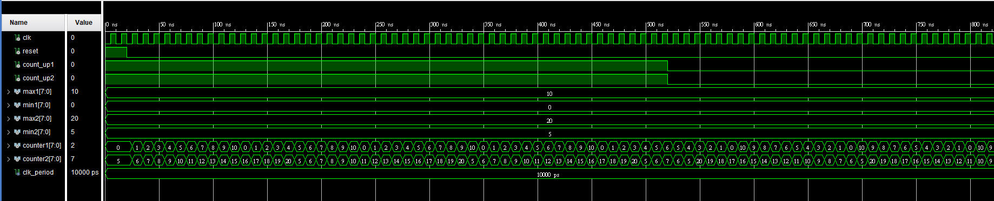
系統分析 – 時序圖 (2024/11/19更新)
Count1 0~10
Count2 5~20
Count1上數
Count1下數
Count2上數
Count2下數

Slide 11
系統分析 – 設定檔 (2024/11/19更新)
試題一
輸入/輸出
名稱 | 輸入/輸出 | 資料型別 | 說明
clk | 輸入 | STD_LOGIC | 系統時鐘訊號，用於驅動計數器邏輯
reset | 輸入 | STD_LOGIC | 重置信號，重置計數器與方向
count | 輸出 | INTEGER (0~9) | 當前計數值
內部信號
名稱 | 資料型別 | 說明
current_count | INTEGER (0~9) | 儲存目前的計數值
direction | STD_LOGIC | 計數方向，'1' 表示向上，'0' 表示向下
狀態描述
名稱 | 條件 | 動作
重置 | reset='1' | 設定 current_count=0，direction='1'
向上計數 | direction='1' 且 current_count<9 | 增加計數值，current_count+1
切換向下 | direction='1' 且 current_count=9 | 改變方向為向下，direction='0'
向下計數 | direction='0' 且 current_count>0 | 減少計數值，current_count-1
切換向上 | direction='0' 且 current_count=0 | 改變方向為向上，direction='1'

Slide 12
系統分析 – 設定檔 (2024/11/19更新)
試題二
輸入/輸出
名稱 | 輸入/輸出 | 資料型別 | 說明
clk | 輸入 | STD_LOGIC | 系統時鐘訊號，用於驅動計數器邏輯
reset | 輸入 | STD_LOGIC | 重置信號，重置計數器與方向
count_up1 | 輸入 | STD_LOGIC | 計數器 1 的方向控制，1 表示向上
count_up2 | 輸入 | STD_LOGIC | 計數器 2 的方向控制，1 表示向上
max1 | 輸入 | UNSIGNED(7 DOWNTO 0) | 計數器 1 的上限
min1 | 輸入 | UNSIGNED(7 DOWNTO 0) | 計數器 1 的下限
max2 | 輸入 | UNSIGNED(7 DOWNTO 0) | 計數器 2 的上限
min2 | 輸入 | UNSIGNED(7 DOWNTO 0) | 計數器 2 的下限
counter1 | 輸出 | UNSIGNED(7 DOWNTO 0) | 計數器 1 的目前計數值
counter2 | 輸出 | UNSIGNED(7 DOWNTO 0) | 計數器 2 的目前計數值

Slide 13
系統分析 – 設定檔 (2024/11/19更新)
試題二
內部信號
名稱 | 資料型別 | 說明
count1 | UNSIGNED(7 DOWNTO 0) | 計數器 1 的當前計數值
count2 | UNSIGNED(7 DOWNTO 0) | 計數器 2 的當前計數值
狀態描述
名稱 | 條件 | 動作
重置 | reset='1' | 設定 count1=min1，count2=min2
計數器 1 向上 | count_up1='1' 且 count1<max1 | 增加計數值，count1+1
計數器 1 循環 | count_up1='1' 且 count1=max1 | 設定 count1=min1
計數器 1 向下 | count_up1='0' 且 count1>min1 | 減少計數值，count1-1
計數器 1 循環 | count_up1='0' 且 count1=min1 | 設定 count1=max1
計數器 2 向上 | count_up2='1' 且 count2<max2 | 增加計數值，count2+1
計數器 2 循環 | count_up2='1' 且 count2=max2 | 設定 count2=min2
計數器 2 向下 | count_up2='0' 且 count2>min2 | 減少計數值，count2-1
計數器 2 循環 | count_up2='0' 且 count2=min2 | 設定 count2=max2

Slide 14
專案架構圖 (2024/11/19更新)
counter1, counter2
試題一
測試平台 (Testbench)
模擬產生時鐘信號 (clk)
控制重置信號 (reset)
觀察計數輸出 (count)
檢查結果是否正確
被測設備 (DUT - Device Under Test)
核心計數器邏輯
處理向上與向下計數切換
計數範圍：0 到 9

Slide 15
專案架構圖 (2024/11/19更新)
counter1, counter2
(count_up1, count_up2)
試題二
測試平台 (Testbench)
模擬產生時鐘信號 (clk)
控制重置信號 (reset)
觀察計數輸出 (counter1, counter2)
檢查結果是否正確
被測設備 (DUT - Device Under Test)
雙計數器核心邏輯模組
處理向上與向下計數切換
計數範圍：每個計數器根據上下限設定

Slide 16
成果展示 – 週進度項目 (2024/11/10)
試題一

Slide 17
成果展示 – 週進度項目 (2024/11/19)
試題二

Slide 18
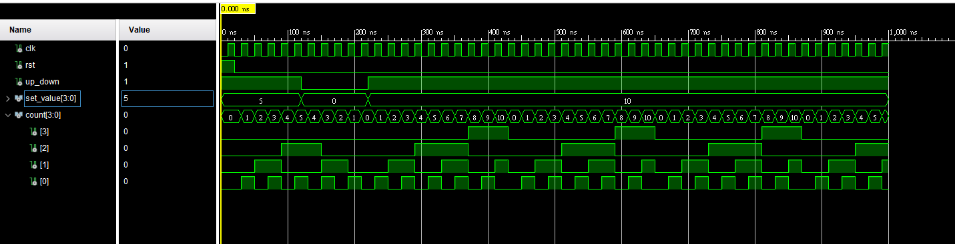
問題記錄 (軟體問題)
Q1：製作第二題時，可以上數，無法下數。 [圖1]
[圖1] 問題

Slide 19
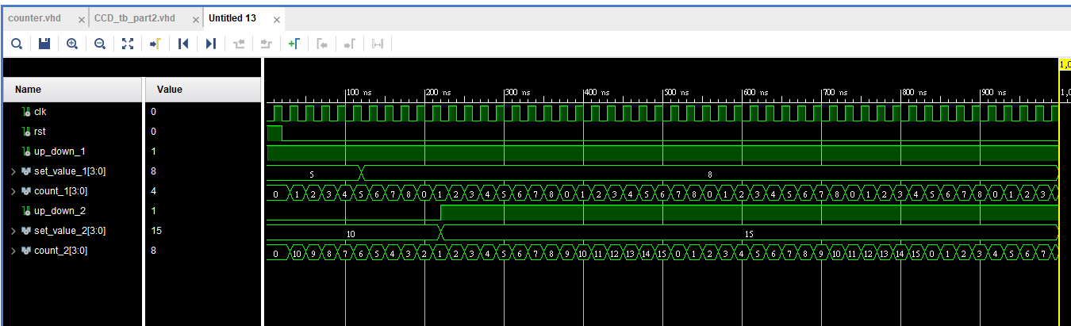
問題記錄 (軟體問題)
Q2：製作第二題時，可以下數，無法上數。 [圖2]
[圖2] 問題

Slide 20
參考資料
VHDL設計循序邏輯 (Sequential Logic)電路。https://csd.nutn.edu.tw/VHDL/Lin/CH11.pdf
VHDL顯示0~9數字，暫停一秒。 https://reurl.cc/EgzZAg
VHDL十計數器。 https://blog.csdn.net/LYH6767/article/details/125191729

